Slide 1
Береза – самое полезное дерево
Шарыгина Олеся Петровна
учитель начальных классов
МКОУ СОШ п. Лесной
Верхнекамского района Кировской области

Slide 2
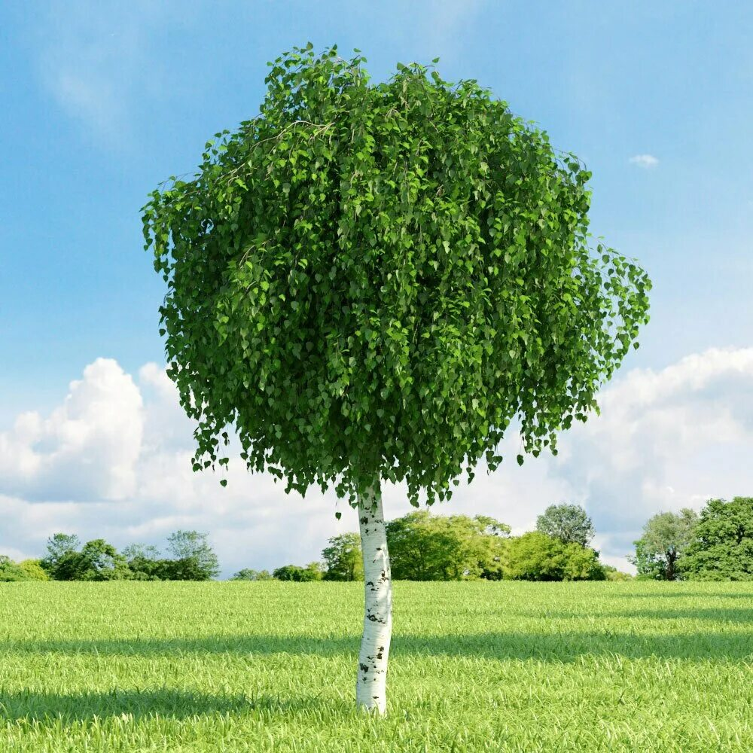

Slide 3
Что означает имя «берёза»
Легенда повествует о прекрасной русалке, которая жила в лесном озере. Ночами она выходила из воды и резвилась под луной. Однако как только появлялись первые лучи солнца, русалка тотчас ныряла в свое прохладное жилище. Однажды она заигралась и не заметила, как юный бог солнца Хорс появился на небе на своей солнечной колеснице. Он увидал красавицу и влюбился в нее без памяти. Русалка хотела скрыться в озере, однако златокудрый бог не отпустил ее. Так и осталась она навеки стоять, превратившись в белоствольную красавицу березу.

Slide 5
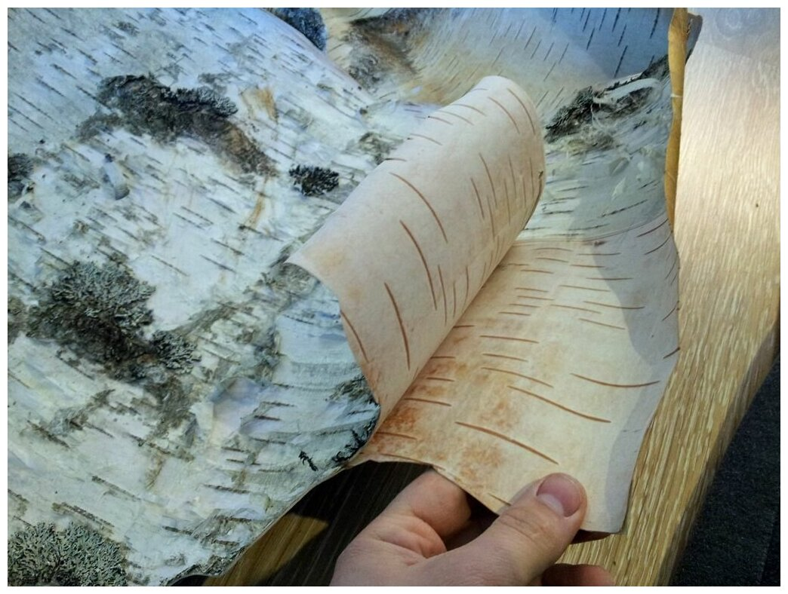

Slide 6
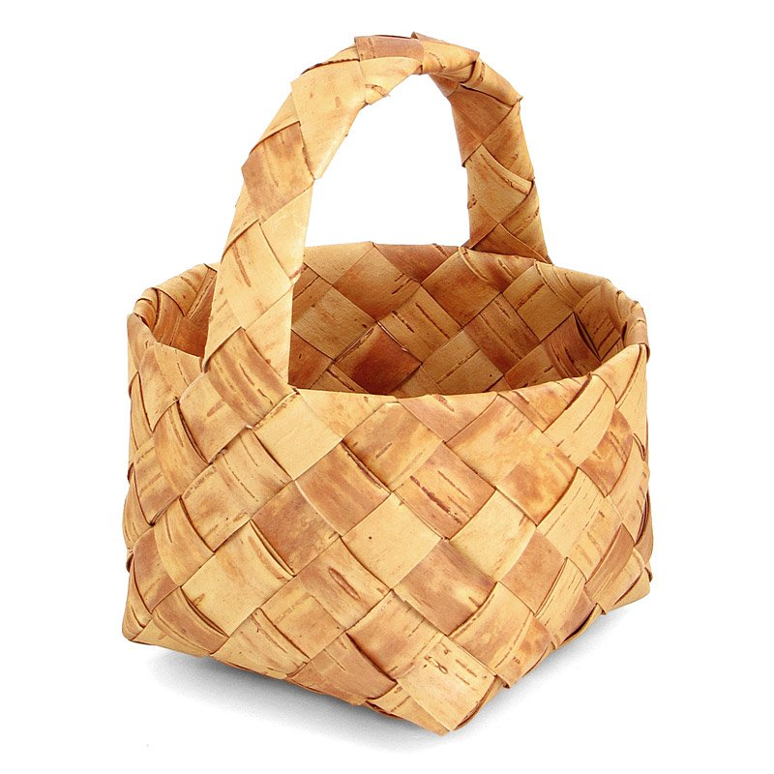
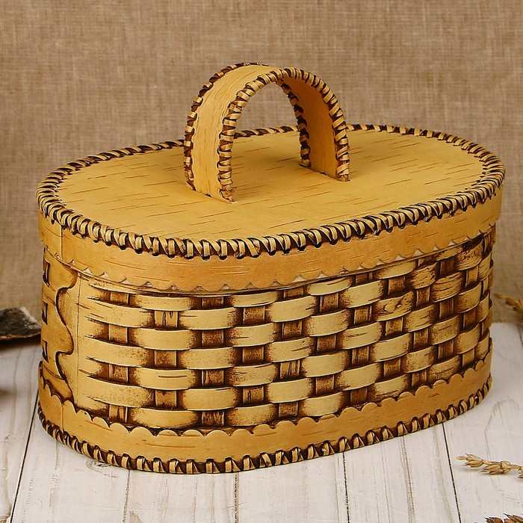

Slide 7
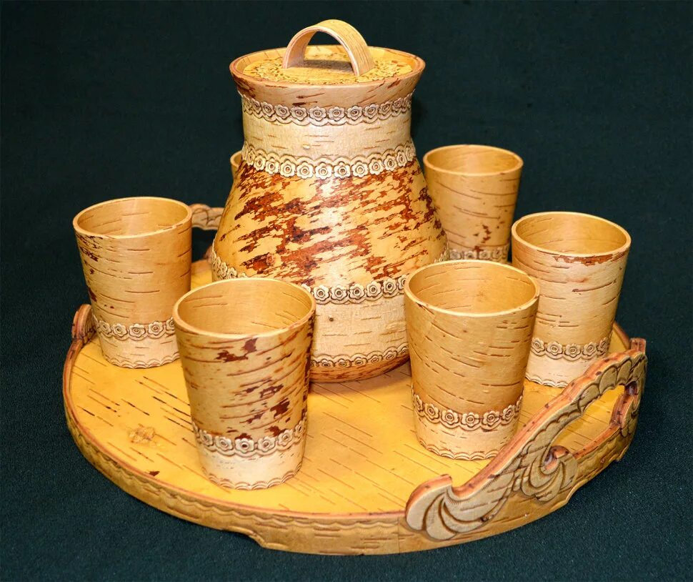
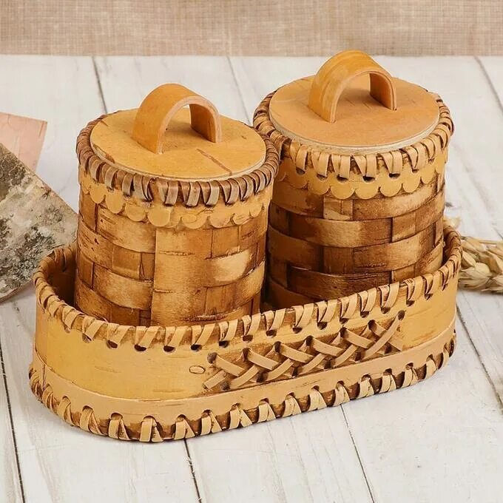
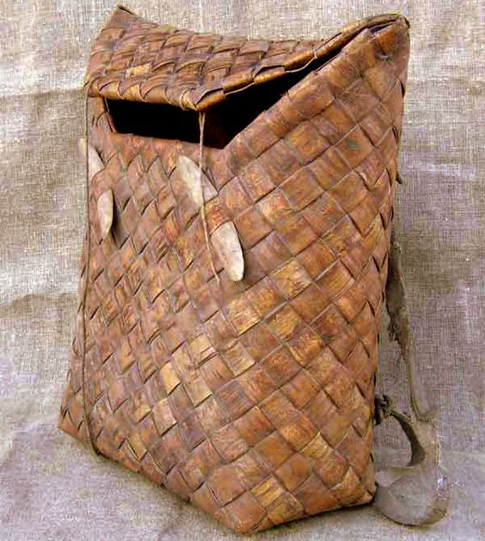
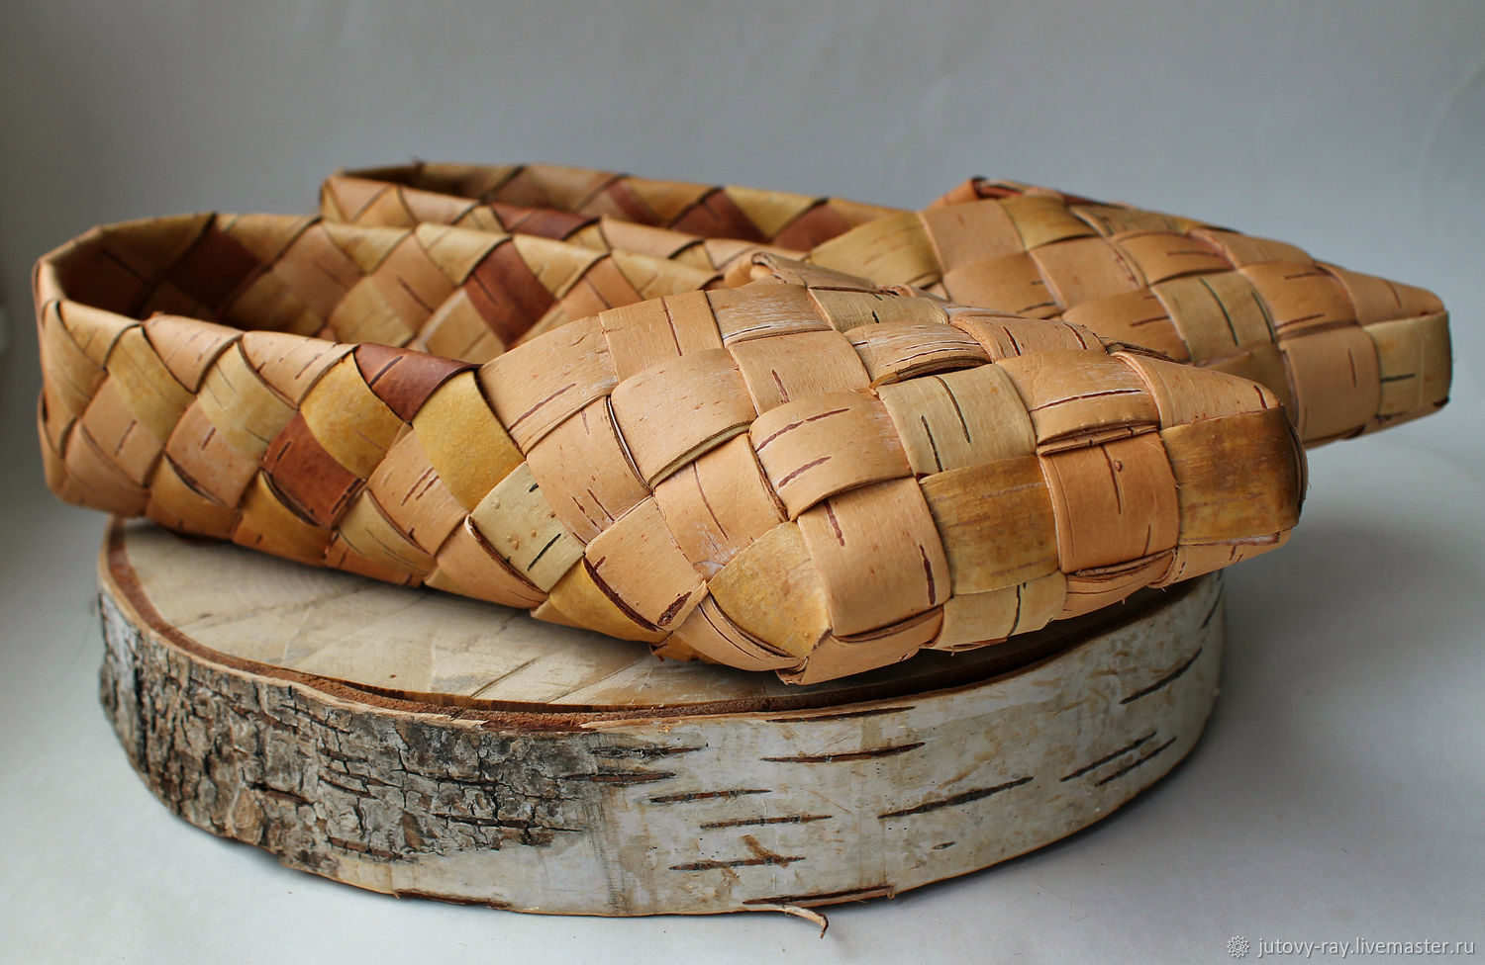

Slide 8
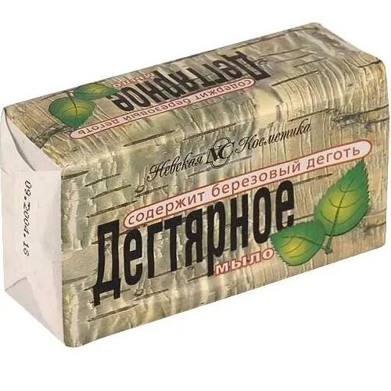

Slide 9
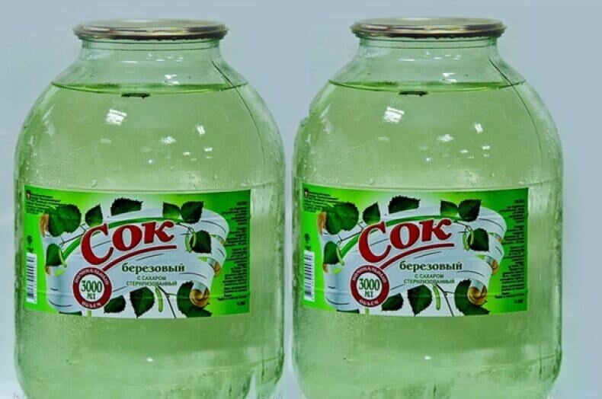
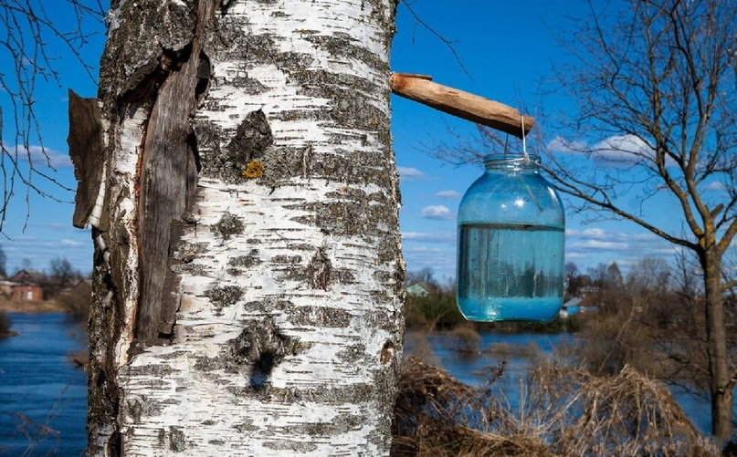
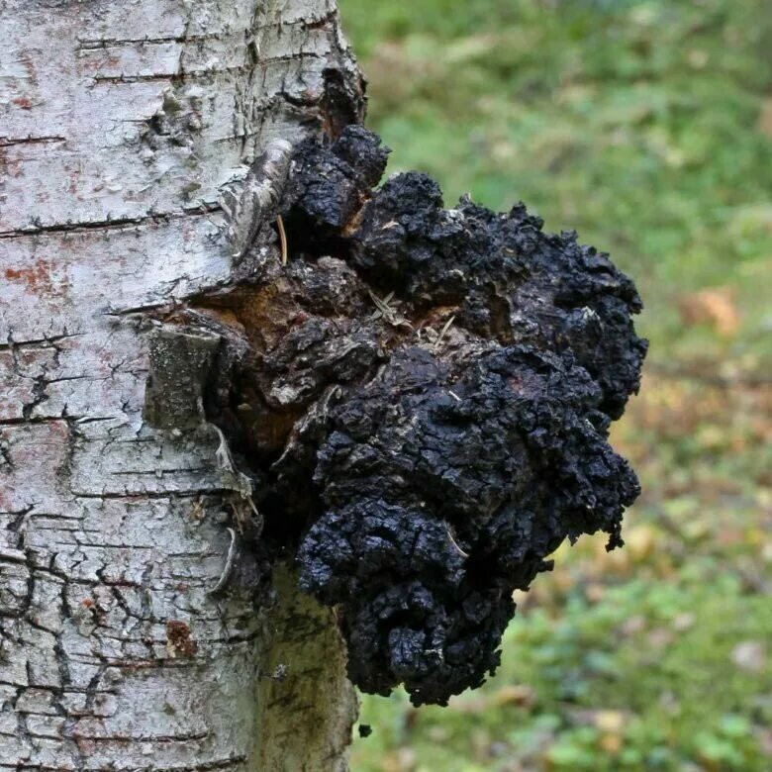
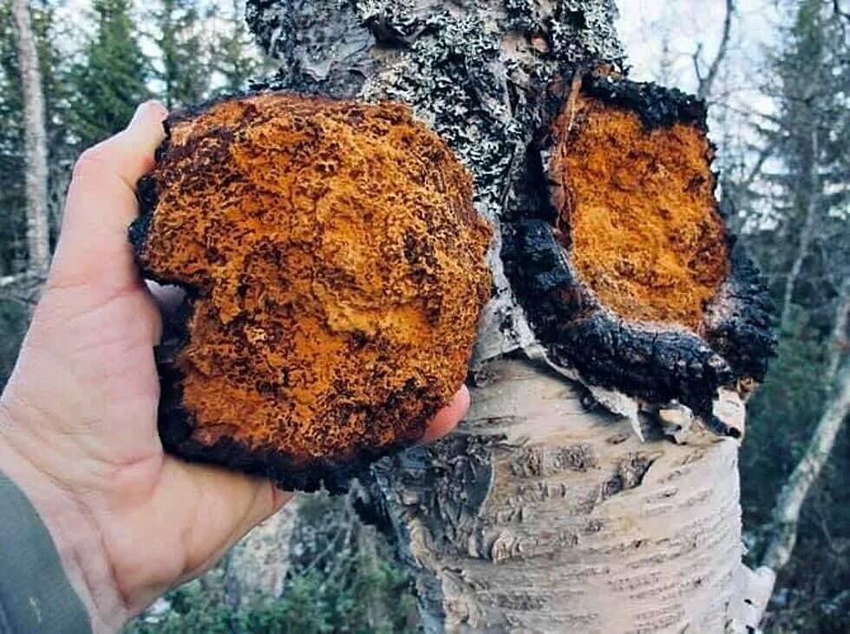

Slide 10
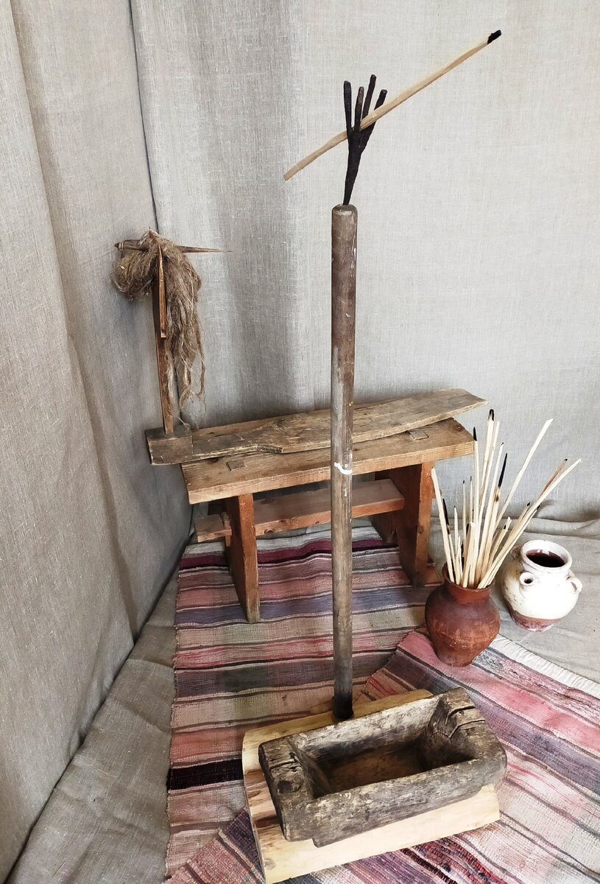
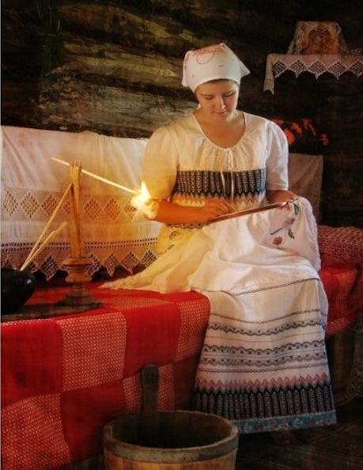
Древесина

Slide 11
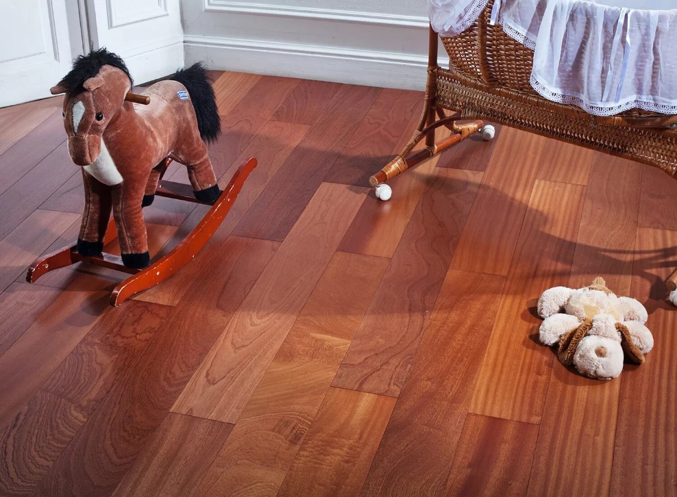
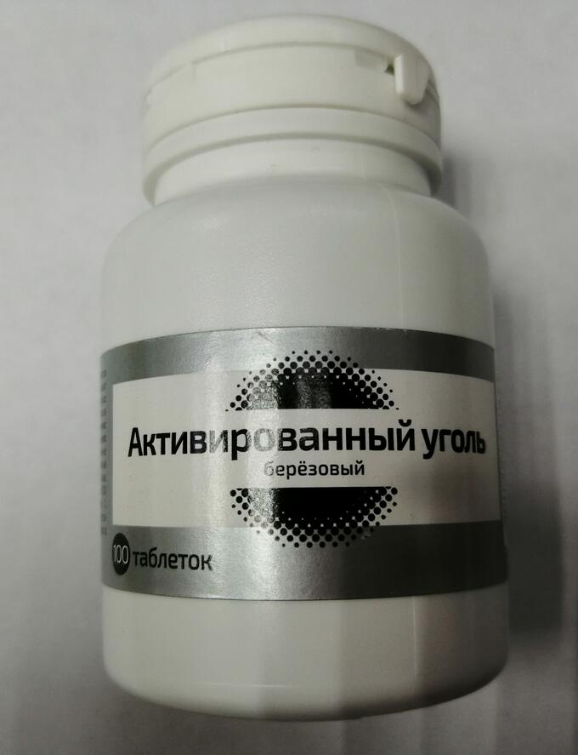
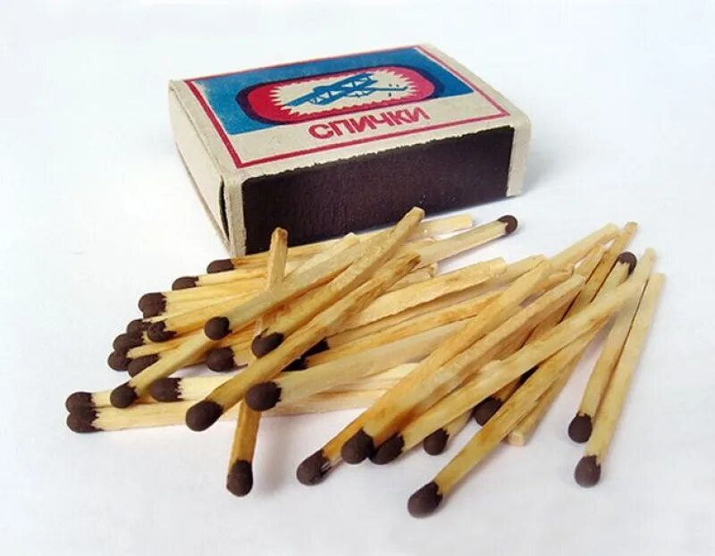
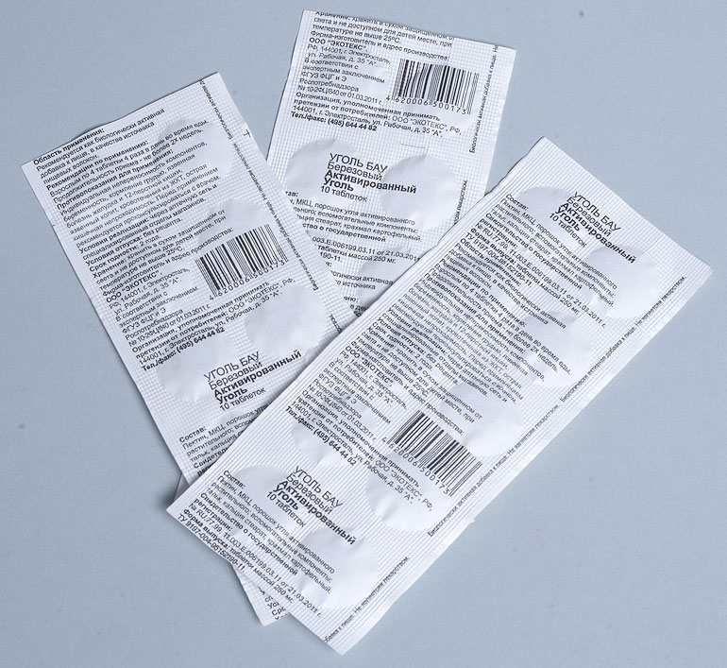

Slide 12
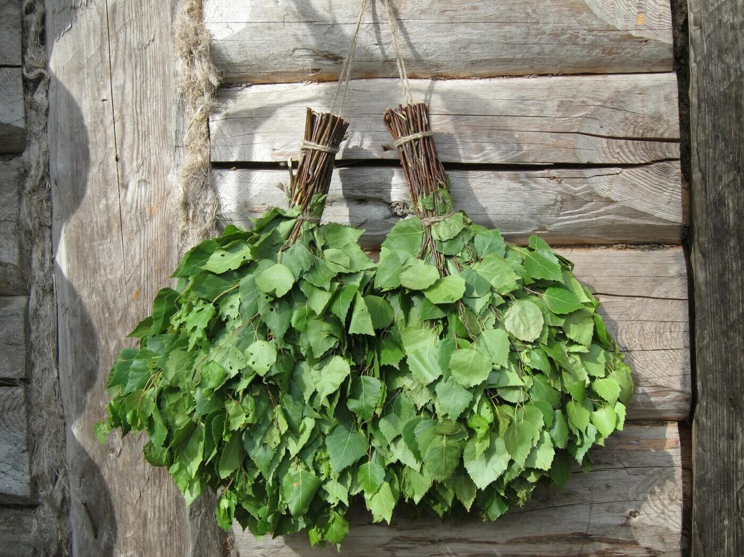
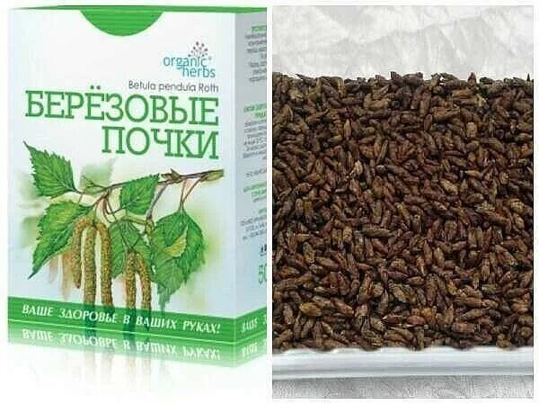

Slide 13
Нам необходимо:
Лист А4 белый
Черновик
Гуашь
Кисти
Салфетки
Непроливайка с водой
Листья березы разных размеров

Slide 14
Физкультминутка
Мы березку посадили (приседаем на корточки)
Мы водой ее полили (поливаем, наклоняясь вперед)
И березка подросла (медленно встаем на цыпочки)
К солнцу ветки подняла (поднимая руки вверх)
А потом их наклонила (опускаем руки вниз)
И ребят благодарила (наклоняемся вперед)

Slide 15
Игра «Цепочка»
Я знаю, что береза – дерево …
Я знаю, что день березы отмечают …
Я знаю, что верхний слой коры называется …
Я знаю, что из бересты делают… .
Я знаю, что для бани заготавливают…
Я знаю, что береза живет…
Я знаю, что из древесины делают…

Slide 16
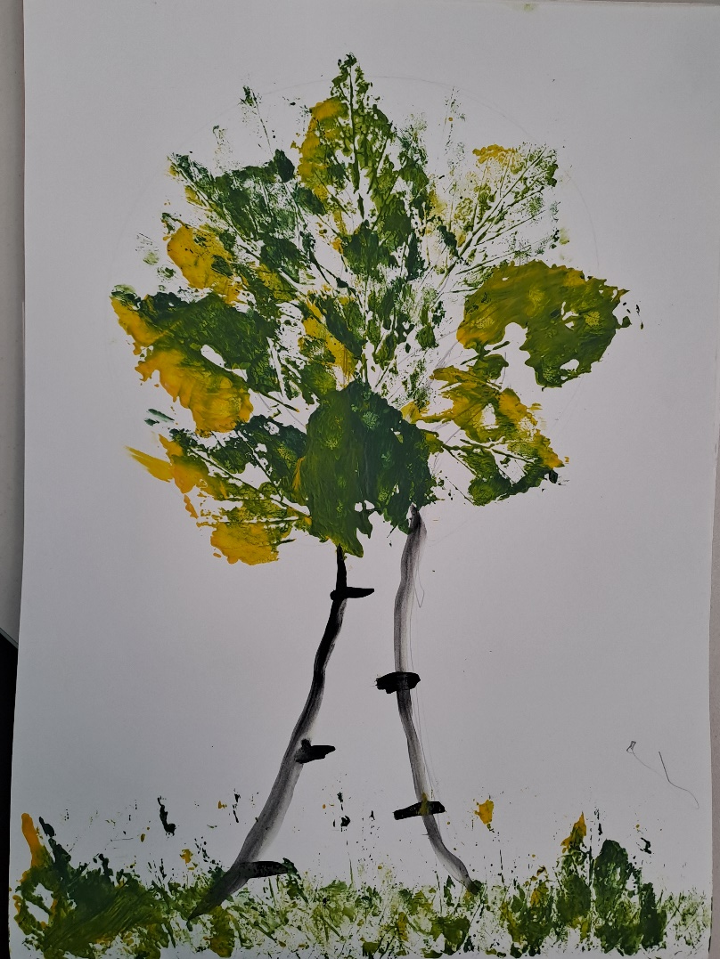
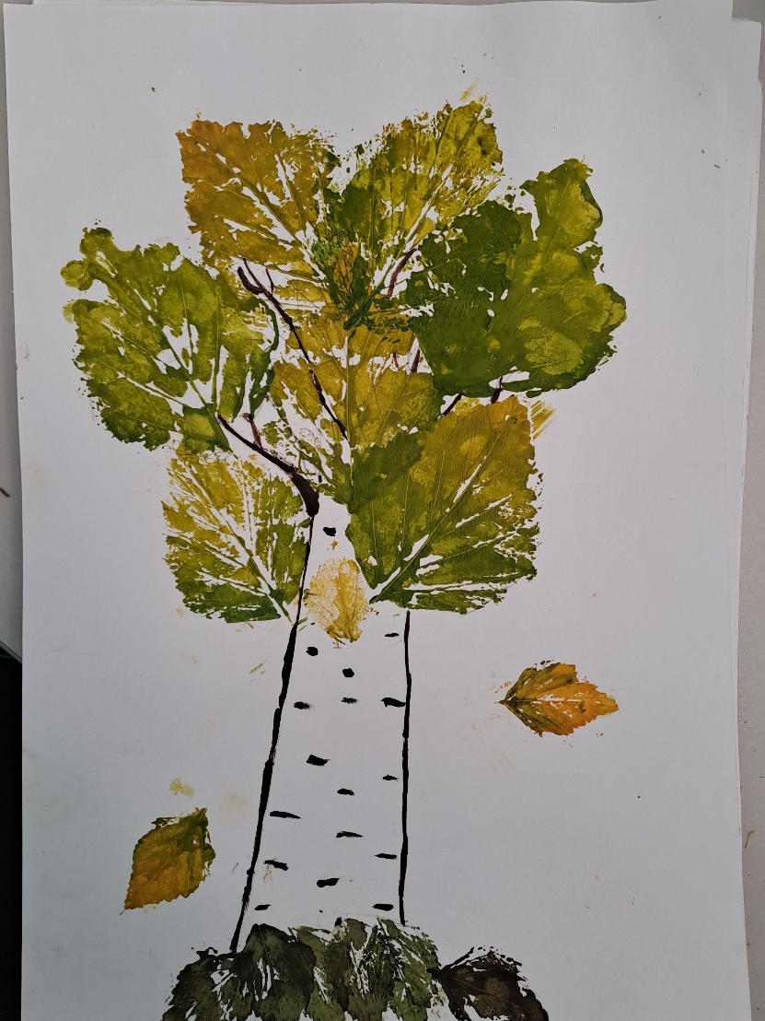

Slide 17
Спасибо за работу!

Slide 18
Интернет - ресурсы
«Березовый» декор:
https://img-fotki.yandex.ru/get/4119/20573769.20/0_8cf3a_9e68b530_orig
Фон_01: http://bestfon.ucoz.ru/_ph/2/147050928.jpg
Фон_02: http://img1.liveinternet.ru/images/attach/c/0/40/336/40336363_bgv.jpg
Зеленый уголок:
http://s2.pic4you.ru/allimage/y2013/05-21/24687/3479914.png
Текстура «дерево»:
http://pixelbrush.ru/uploads/posts/2012-03/1332985280_tekstura-dereva2.jpg
Текстура «береза» для текста:
http://us.cdn4.123rf.com/168nwm/firedark/firedark1007/firedark100700001/7327590-.jpg
На момент создания шаблона все ссылки
на использованные ресурсы являются активными.

